Slide 1

Управление оснастками (службами)
Active Directory

Slide 2
Оснастки для управления AD:
  - «Active Directory – пользователи и компьютеры»
  - «Active Directory – сайты и службы»
  - «Active Directory – домены и доверия»

Slide 3
«Active Directory – пользователи и компьютеры».
Объекты в домене могут быть сгруппированы в контейнеры (подразделения).
Подразделения позволяют создавать иерархию внутри домена, упрощают его администрирование и позволяют моделировать организационную и/или географическую структуры компании в Active Directory. Подразделения могут содержать другие подразделения. Корпорация Microsoft рекомендует использовать как можно меньше доменов в Active Directory, а для структурирования и политик использовать подразделения.
Часто групповые политики применяются именно к подразделениям. Подразделение является самым низким уровнем, на котором могут делегироваться административные полномочия и применяться групповые политики.

Slide 4
  Active Directory – сайты и службы
  Другим способом деления Active Directory являются сайты, которые являются способом физической (а не логической) группировки на основе маски подсети. Сайты подразделяются на имеющие подключения по низкоскоростным каналам (например по каналам глобальных сетей, с помощью виртуальных частных сетей) и по высокоскоростным каналам (например через локальную сеть). Сайт может содержать один или несколько доменов, а домен может содержать один или несколько сайтов. При проектировании Active Directory важно учитывать сетевой трафик, создающийся при синхронизации данных между сайтами.

Slide 5
Репликация Active Directory выполняется по запросу. Служба Knowledge Consistency Checker создаёт топологию репликации, которая использует сайты, определённые в системе, для управления трафиком. Внутрисайтовая репликация выполняется часто и автоматически с помощью средства проверки согласованности (уведомлением партнёров по репликации об изменениях). Репликация между сайтами может быть настроена для каждого канала сайта (в зависимости от качества канала) — различная «оценка» (или «стоимость») может быть назначена каждому каналу (например DS3, T1, ISDN и т. д.), и трафик репликации будет ограничен, передаваться по расписанию и маршрутизироваться в соответствии с назначенной оценкой канала. Данные репликации могут транзитивно передаваться через несколько сайтов через мосты связи сайтов, если «оценка» низка, хотя AD автоматически назначает более низкую оценку для связей «сайт-сайт», чем для транзитивных соединений. Репликация сайт-сайт выполняется серверами-плацдармами в каждом сайте, которые затем реплицируют изменения на каждый контроллер домена своего сайта. Внутридоменная репликация проходит по протоколу RPC по протоколу IP, междоменная — может использовать также протокол SMTP.

Slide 6
Одна из главных рекомендаций Microsoft касательно Active Directory Domain Services (ADDS) говорит о необходимости развертывания в производственной среде минимум двух контроллеров домена. Реальная же жизнь показывает, что в средних и крупных компаниях количество контроллеров может достигать нескольких десятков и даже сотен. Когда системный администратор начинает работать в крупной сети на базе ADDS одной из самых важных забот становится репликация Active Directory.
Этот механизм полностью автоматизирован и при правильной изначальной конфигурации редко требует вмешательства, не стоит забывать о таких реалиях жизни как выключения света, медленные и нестабильные каналы, ошибки администраторов и просто внештатная работа службы. Для борьбы с вышеперечисленными недугами необходимо понимание механизмов репликации, а также способов управления ей.

Slide 7
Впервые появившись в Windows Server 2000 технология Active Directory (это прежде всего транзакционная база данных содержащая информацию об объектах вашей сети и глубоко интегрированная с системой безопасности Windows) более чем за 9 лет претерпела некоторые изменения, но даже в Windows Server 2008 R2 работает на хорошо зарекомендовавшем себя движке Extensible Storage Engine ( ESE ).
Если верить расчетам о масштабируемости данного решения, тоего должно хватить даже сетям с несколькими миллионами объектов, а вырасти база, может до 16 терабайт. Сердцем Active Directory является файл NTDS.DIT в котором, собственно говоря, вся информация и хранится. При добавлении второго и последующих контроллеров домена происходит создание копии данного файла, и размещение ее на новом контроллере. Т.е. каждый контроллер домена хранит свой файл NTDS.DIT.

Slide 8
Важно понимать, что при открытии оснастки для работы с Active Directory всегда происходит подключение к конкретному контроллеру домена, а затем можно выбрать другой контроллер. Это означает, что выполняется работа с конкретной версией базы данных (NTDS.DIT), которая в этот момент начинает отличаться от других копий. Т.е., например, создание новой учетной записи, вносит изменение только в один файл NTDS.DIT, который находится на контроллере, куда подключена оснастка. После этого изменения критически важно оповестить другие контроллеры об изменениях и новых данных и как можно скорее произвести синхронизацию. В Active Directory этот процесс синхронизации называется репликацией.
Физически NTDS.DIT - один файл, но логически он состоит из нескольких разделов, каждый из которых содержит определенную информацию и реплицируется по-своему.

Slide 9
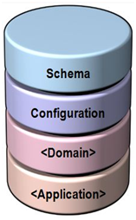
Разделы файла (базы) NTDS.DIT

Slide 10
Раздел «Schema» — хранит в себе схему ActiveDirectory, которая описывает, какие объекты могут быть созданы, и что они из себя будут представлять. Меняется реже всего, как правило, при переходе контроллеров на новую операционную систему либо при установке в организации почтовой системы Exchange. Процесс изменения базы данных в контексте схемы чаще всего называют расширением схемы и это не случайно, т.к. отменить эти изменения (например, удалить созданные в этом контексте объекты) невозможно. Репликация раздела осуществляется на все контроллеры домена в лесу Active Directory. Единственный раздел, чья репликация не является мультимастерной. Репликация раздела «Schema» всегда односторонняя и выполняется от контроллера домена, владеющего ролью FSMO Хозяин Схемы, на все оставшиеся контроллеры домена. (Впоследствии оставшиеся контроллеры домена реплицируют информацию своим репликационным партнерам, но источником обновления в этой цепочке репликации всегда будет Хозяин схемы)

Slide 11
Раздел «Configuration» — содержит информацию о конфигурации Active Directory, в частности описывает, какие и сколько доменов создано, как они между собой связанны, сколько существует сайтов, какие сервисы доступны в организации и просто системные настройки службы каталогов такие как квоты, политики LDAP-запросов, правила неточного поиска, разрешения имен объектов и т.п... Раздел реплицируется между всеми контроллерами доменов в лесу и может быть изменен на любом контроллере домена. Изменения данного раздела связаны с конфигурированием и настройкой самой Active Directory.

Slide 12
Раздел «Domain» — или доменный. Все учетные записи пользователей, группы безопасности, организационные подразделения, объекты компьютеров и принтеров создаются и хранятся в данном разделе. Реплицируется раздел только между контролерами домена в том домене к которому принадлежит контроллер. Это значит, что в организациях, имеющих несколько доменов, в каждом домене будет свой раздел «Domain».

Slide 13
Разделы «Application» — опциональные разделы. Зона репликации зависит от настройки. Как правило, создается два Application раздела, это ForestDNSZones и DomainDNSZones.
ForestDNSZones – хранит SRV и CNAME записи для леса AD и реплицируется на все контроллеры домена в лесу, являющиеся DNS серверами.
DomainDNSZones – содержит DNS записи для зоны домена. Реплицируется на все контроллеры домена с установленным на них DNS сервером.
Посмотреть на каждый раздел каталога и данные в нем хранящиеся можно через утилиты ADSI Edit AdExplorer и LDP.exe. Утилиту (AdExplorer) можно скачать с сайта Microsoft, она входит в комплект утилит Sysinternals. А LDP.exe становится доступна после установки на контроллер домена Windows Support Tools. Следует отметить, что данный комплект не потерял своей актуальности и после выхода Windows Server 2008.

Slide 14
Важно уяснить следующее, когда клиент аутентифицируется на контроллере домена, и применяются групповые политики, образуется трафик (85 Кб на вход станции в домен (с Default Domain Policy) и 75Кб на вход пользователя (тоже с Default Domain Policy)). Более того репликация изменений между контроллерами доменов порождает свой репликационный трафик. Этим трафиком нужно управлять.
Представьте себе, что организация и естественно домен Active Directory располагается в двух городах связанных WAN каналом и однажды все пользователи филиала в Ростове-на-Дону начнут обращаться к контроллеру, расположенному в центральном Московском офисе. А контроллеры домена начнут реплицировать информацию в любое время.
Минимум к чему это приведет - высокая утилизация WAN канала и медленный вход пользователей в домен.

Slide 15
Поэтому в Active Directory введено понятие «сайтов». Сайт это логическое объединение контроллеров домена и клиентов для управления служебным трафиком службы каталогов. Если лес Active Directory не распространяется за пределы одного сегмента локальной сети, следовательно, работа выполняется с односайтовой структурой. Именно она является дефолтной (по умолчанию) и именно её мы начнем разберем.

Slide 16
При поднятии (имеется ввиду процедура dcpromo) первого контроллера домена и создании Active Directory формируется сайт по-умолчанию с именем «Default-First-Site-Namе». Если не создавать дополнительных сайтов и придерживаться односайтовой структуры, все новые контроллеры будут попадать в данный сайт. После появления второго и последующих контроллеров должны образоваться репликационные связи (connection objects), указывающие на то какой контроллер и откуда должен реплицировать изменения. Посмотреть эти связи можно через оснастку «Active Directory Сайты и Службы».

Slide 17
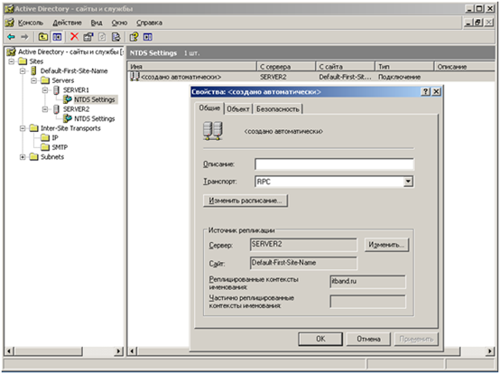
Пример оснастки «ActiveDirectoryСайты и Службы» показывает, что имеется единственный сайт по умолчанию, в котором находится два контроллера домена Server1 и Server2. А так же, что Server1 имеет партнера по репликации Server2 и реплицирует с него изменения.».

Slide 18
Бывают случаи когда неопытные системные администраторы, установив новый контроллер домена, не находят у него связей по репликации и начинают создавать их руками. Это распространенная ошибка. За создание связей, базируясь на определенной логике, отвечает служба KCC (Knowledge Consistency Checker). Созданию связей самостоятельно чревато возникновением ошибок и дальнейшей путаницей. Для тех же, кто не хочет ждать, пока KCC справится с задачей, существует способ ее поторопить.

Slide 19
Для этого необходимо использовать утилиту Repadmin с ключом kcc. Синтаксис будет выглядеть следующим образом:
repadmin /kcc <FQDN сервера> .
Если нужно запустить генерацию связей на всех контроллерах домена в сайте, то команда Repadmin принимает вид:
repadmin /kccsite: «Default-First-Site-Name»
(если же имя сайта было изменено, то указывается это имя).
Можно так же запустить процесс генерации топологии на всех контроллерах леса командой:
repadmin /kcc *.
Большинство опций команды repadmin поддерживают ключ /async, который дает задание контроллеру домена и при этом не ожидает его завершения.

Slide 20
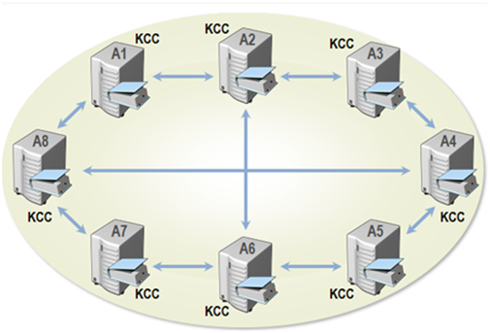
Принцип создания связей репликации службой KCC.
Без административного вмешательства служба KCC стартует на каждом контроллере домена раз в 15 минут и в случае необходимости добавляет или удаляет лишние репликационные связи (учтите, что связи, созданные вручную, не управляются KCC). Логика создания связей в рамках одного сайта кажется довольно простой, каждый контроллер не реплицируется с каждым, служба KCC всегда пытается создать кольцо репликации, причем по мере добавления новых контроллеров кольцо будет расширяться. Расширение не бесконечно, при создании связей существует «правило трех прыжков». Это значит, что между двумя контроллерами домена при репликации не может быть больше трех посредников

Slide 21
Принцип создания связей репликации службой KCC.
Как только число контроллеров достигнет 8 штук, правило «трех прыжков» приведет к тому, что служба KCC выполнит «ход конем» и добавит дополнительные прямые связи, тем самым сокращая расстояние между двумя любыми контроллерами до допустимого значения «максимум в три прыжка». Данная ситуация хорошо проиллюстрирована на рисунке 4. Создание связей между контроллерами расположенными в разных сайтах выполняется с учетом топологии сайтов, сайт-линков и мостов между сайт-линками. Следует отметить, что кольцо при построении топологии репликации строиться независимо для каждого контекста репликации (раздела Active Directory) далее эти кольца накладываются друг на друга и выясняется, где можно вместо нескольких репликационных связей – обойтись одной.

Slide 22
Внутрисайтовая репликация начинается, когда в Active Directory происходит изменение, это может быть изменение атрибута или создание учетной записи.
Контроллер домена, в базе которого произошли изменения, ожидает 15 секунд, а затем отправляет ближайшему партнеру репликации уведомление о том, что на нем произошло обновление NTDS.DIT.
При наличии двух и более партнеров по репликации, последующие уведомления отправляются каждому партнеру с 3-секундной задержкой (верно для уровня леса Windows 2003 и выше, для Windows 2000 первичная задержка составляет 300 секунд, а последующие 45 секунд).
После получения уведомления об изменении партнер репликации проверяет возможность репликации и список обновлений и выполняет процесс репликации с тем контроллером, который прислал уведомление. Трехсекундная задержка предотвращает чрезмерную загрузку из-за одновременных запросов обновлений от множества партнеров по репликации. Периоды нотификаций можно настроить командой repadmin /notifyopt.

Slide 23
Следует обратить особое внимание, что процесс репликации ВСЕГДА происходит в режиме pull, т.е. «стягивания» изменений и новых объектов, но не в режиме push. Это связано с тем, что только контроллер хозяин файла NTDS.DIT имеет право в нем что-то изменять и отвечает за целостность своей БД. Из этого так же следует, что ВСЕ линки репликации которые, создаются вручную или службой KCC имеют однонаправленную природу, т.е. логически обозначают входящий поток репликационной информации.

Slide 24
Некоторые изменения реплицируются без 15-секундной задержки. Такая репликация, называемая срочной (urgent replication). В события, ее вызывающие, входят блокировки учетных записей, изменение пароля учетной записи. В официальных документах присутствует путаница. По сути это не репликация вовсе и механизм передачи этих изменений в корне отличается от процесса репликации. Хотя в качестве транспорта используется тоже протокол RPC. Такая репликация выполняется не обычным механизмом репликации, а специальными вызовами RPC. По сути это запросы аналогичные изменению объектов через ADSI. В зависимости от режима работы леса список событий может меняться.

Slide 25
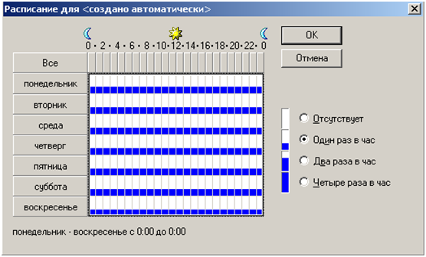
Расписание репликации по умолчанию установлено на ежечасный запуск.

Slide 26
Данное расписание является основным и обязательным способом репликации. Несмотря на то, что система уведомлений, описанная выше, в большинстве случаев обеспечивает синхронизацию до запуска этого расписания, она не гарантирует успех. Возможна ситуация когда контроллер домена будет занят online дефрагментацией базы, пересчетом связей службы KCC и тогда он просто проигнорирует необходимость обработать пришедшие к нему уведомления об изменениях на партнерах по репликации.
В такой ситуации изменения будут реплицированы в течении часа.

Slide 27
При возникновении трудностей с репликацией можно используя утилиту replmon вручную запустить процесс репликации не дожидаясь расписания:
repadmin /replicate server2.pnzgu.ru server1.pnzgu.ru dc=pnzgu,dc=ru
С ключом /replicate необходимо задать куда (server2. pnzgu.ru ) и с какого контроллера (server1. pnzgu.ru ) должны реплицироваться данные, а также какой раздел каталога нужно реплицировать (dc=pnzgu,dc=ru).
Запустить репликацию всех разделов Active Directory в рамках всего леса (в рамках существующей топологии) довольно легко, для это следует выполнить: Repadmin /syncall /AeS. Учтите, что в крупных сетях такой запуск репликации может вызвать серьезный поток трафика, который пойдет не только по скоростным каналам.

Slide 28
Алгоритм распространения изменений
Как после получения репликационного уведомления от партнера контроллер домена решает: есть или нет изменения необходимые для репликации ? И если есть то, какие объекты или их отдельные атрибуты должны быть реплицированы.
Алгоритм выглядит следующим образом.
Любой контроллер домена ведет свой счетчик называемый «highestCommittedUSN», который увеличивается на единицу при любом атомарном изменении базы Active Directory. Например, в 9 утра значение «highestCommittedUSN» у контроллера DC1 было равно 14879, а в 6 вечера 14896. Это значит, что за прошедшее время в базе этого контроллера произошло 17 изменений. Посмотреть значение «highestCommittedUSN» можно с помощью утилиты ldp подключившись к контроллеру домена. При этом выводится состояние динамического системного объекта RootDSE, среди атрибутов которого как раз и присутствует «highestCommittedUSN».

Slide 29
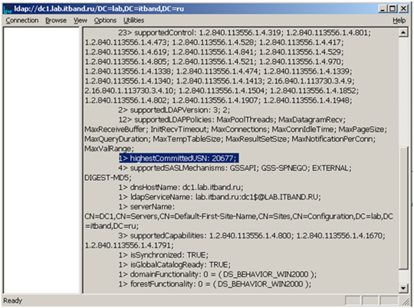

Slide 30
После проведенной репликации каждый контроллер домена кэширует значения «highestCommittedUSN» своих репликационных партнеров. И когда в последствии контроллер домена DC1 получит уведомление от контроллера DC2 в нем будет информация о текущем «highestCommittedUSN» DC2. Контроллеру DC1 останется только сравнить текущий «highestCommittedUSN» с тем, который он закэшировал во время прошлой репликации. Если он вырос : значит в базе DC2 произошли изменения и необходимо произвести репликацию. Если остался прежним, то в ней нет необходимости.

Slide 31
Решение конфликтов
Не исключена ситуация когда один и тот же атрибут одного и того же объекта будет меняться одновременно на двух и более контроллерах домена. Как быть в такой ситуации. Существует строгий механизм разрешения конфликтов.
Правило первое: В метаданных репликации есть параметр Ver. Как уже было сказано, он увеличивается на единицу каждый раз при изменении атрибута. Если сразу на двух контроллерах происходит изменение атрибута, в первую очередь будет произведено сравнение номера версии. Атрибут, имеющий более высокий номер версии, является приоритетным. И именно его значение будет использоваться.

Slide 32
Правило второе: Если номера версий совпадают, то учитывается время изменения атрибута. Значение, установленное по времени последним выигрывает. В гипотетической ситуации, когда изменения атрибута на разных контролерах имеют один номер версии, и сделаны в одно время побеждает тот контроллер, который имеет больший номер GUID.
Возможно несколько любопытных ситуаций. Один администратор решает удалить пустое организационное подразделение, другой же на соседнем контроллере в это время создает внутри этого подразделения учетную запись. Получается явный конфликт. В такой ситуации будет задействован скрытый контейнер LostAndFound, получить доступ, к которому можно только переключив оснастку «Active Directory — пользователи и компьютеры» в расширенный режим.

Slide 33
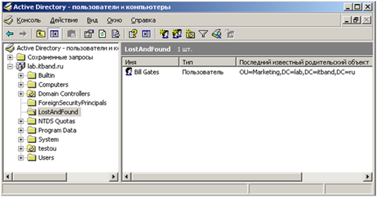

Slide 34
Новый созданный пользователь будет перемещен в данный контейнер, а организационное подразделение удалено. Впоследствии администратор перенесет учетную запись в более подходящее место.
Другой вид разногласий может возникнуть в случае одновременного создания объектов с одинаковыми именами, это может быть организационное подразделение или учетная запись пользователя. В такой ситуации принцип довольно простой, объект, созданный первым, переименовывается, точнее к его имени добавляется objectGUID. Если необходимость в этом объекте впоследствии сохранится, ничто не мешает администратору дать ему новое имя.

Slide 35
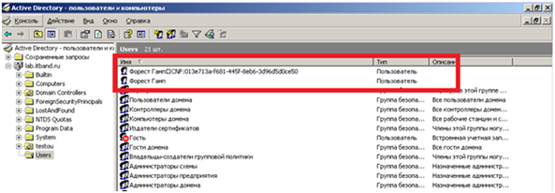

Slide 36
Межсайтовая репликация
Важно понимать различия между сайтами и доменами. Сайты представляют физическую структуру сети, а домены - логическую структуру организации. Объекты сайта и их содержимое реплицируются на все контроллеры домена в лесу независимо от домена или сайта.
Контроллеры домена и другие серверы, на которых используются объекты, публикуют объекты серверов в доменных службах Active Directory для использования всех возможностей хороших сетевых подключений, которые обеспечиваются сайтами. Контроллеры доменов размещаются в сайтах в соответствии с тем, где требуются эти данные доменов. Например, если пользователи домена физически не расположены в сайте, нет смысла размещать контроллер этого домена в этом сайте.

Slide 37
Объект подсети в доменных службах Active Directory служит для группирования соседних компьютеров подобно тому, как почтовые индексы служат для группирования соседних почтовых адресов. Сопоставляя сайт с одной или несколькими подсетями, сайту назначается набор IP-адресов.
Термин "подсеть" в доменных службах Active Directory не служит для строго определения набора всех адресов, находящихся за одним маршрутизатором. Единственным требованием к подсети в доменных службах Active Directory - соответствие префикса адресов формату IPv4 или IPv6.
Что касается клиента, то назначение для него сайта определяется динамически во время входа по IP-адресу и маске подсети клиента.

Slide 38
Как правило, сети состоят из локальных сетей, связанных между собой посредством глобальных сетей. В доменных службах Active Directory объекты связи сайтов представляют подключения по глобальным сетям между сайтами. Несмотря на то, что репликация в сайте запускается автоматически при обновлении каталога, репликация между сайтами (по более медленным и дорогим глобальным сетям) по расписанию происходит каждые 3 часа. Можно изменить расписание по умолчанию и указать периоды репликации и интервалы между репликациями, что дает возможность управлять трафиком по глобальным сетям.Объект подсети в доменных службах Active Directory служит для группирования соседних компьютеров подобно тому, как почтовые индексы служат для группирования соседних почтовых адресов. Сопоставляя сайт с одной или несколькими подсетями, сайту назначается набор IP-адресов.

Slide 39
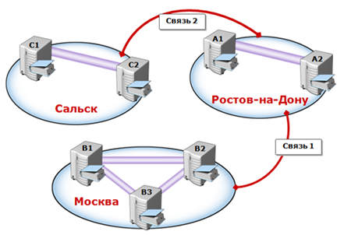
Пример схемы сайтов и их связей

Slide 40
Получив нужную структуру сайтов, следует задать какие контроллеры в каком сайте должны обсуживать клиентов, сделать это можно обычным перетаскиванием объектов контроллеров домена между папками «Servers» в разных сайтах. Однако более правильным и рекомендуемым компанией Microsoft способом распределения между сайтами считается инсталляция контроллера домена с таким IP-адресом, который попадает в заданную вами подсеть, принадлежащую нужному вам сайту. Внимательные администраторы заметили, что при создании Связей кроме расписания задается их стоимость. Это неспроста, возможны ситуации когда сайты связанны сразу с несколькими другими и возникает ситуация когда у репликационного трафика есть несколько возможных путей. Именно тогда и начинают учитываться стоимости, чем меньше стоимость связи, тем приоритетней путь для репликации.

Slide 41
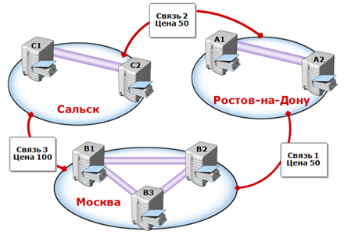
Правил учета стоимости несколько:
1. Межсайтовая репликация идет по самому «дешевому» маршруту.
2. Если между двумя сайтами есть несколько маршрутов и они одинаковы по стоимости, то будет выбран тот маршрут, который использует меньше «прыжков» или «SiteLink-ов»
3. Если и стоимость, и количество прыжков одинаково, будут учитываться названия сайтов
Зная это можно точно сказать, что при репликации с контроллеров домена Москвы в Сальск информация будет реплицирована используя Связь 3, так как при одинаковой цене (100=50+50) этот вариант предполагает единственный прыжок.

Slide 42
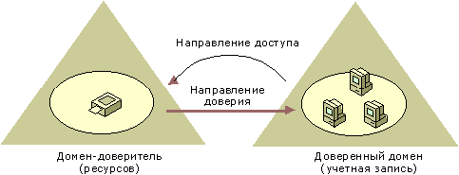
Active directory Домены и доверия
Доверие - это отношение, которое устанавливается между доменами и делает возможным проверку подлинности пользователей в одном домене контроллером домена в другом домене. В операционной системе Windows NT 4.0 доверия ограничиваются двумя доменами, а отношение доверия является нетранзитивным и односторонним. На следующей иллюстрации прямой стрелкой, указывающей на доверенный домен, показано нетранзитивное одностороннее доверие.

Slide 43
Доверия в операционных системах Windows 2000 Server, Windows Server 2003, Windows Server 2008 и Windows Server 2008 R2
Все доверия в лесах Windows 2000 Server, Windows Server 2003, Windows Server 2008 и Windows Server 2008 R2 являются транзитивными и двусторонними. Поэтому в отношении доверия доверенными являются оба домена. Как показано на следующей иллюстрации, это означает, что если домен «A» доверяет домену «B», а домен «B» доверяет домену «C», то пользователи из домена «C» имеют доступ к ресурсам в домене «A» (если им назначены соответствующие разрешения). Управлять отношениями доверия могут только члены группы «Администраторы домена».

Slide 44
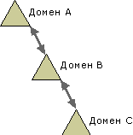
Протоколы доверия
Контроллер домена, работающий под управлением Windows Server 2008 или Windows Server 2008 R2, проводит проверку подлинности пользователей и приложений с помощью одного из двух протоколов: протокола Kerberos версии 5 (V5) или NTLM. Протокол Kerberos V5 является протоколом по умолчанию для компьютеров, работающих под управлением Windows 2000, Windows XP Professional., Windows Server 2003, Windows Server 2008 и Windows Server 2008 R2. Если какой-либо из компьютеров в транзакции не поддерживает протокол Kerberos V5, используется протокол NTLM.

Slide 45
С помощью протокола Kerberos V5 клиент запрашивает билет у контроллера домена в домене своей учетной записи для доступа к серверу в доверяющем домене. Этот билет выдается посредником, которому доверяют клиент и сервер. Клиент предоставляет этот доверенный билет серверу в доверяющем домене для проверки подлинности.
Когда клиент пытается получить доступ к ресурсам на сервере в другом домене с использованием проверки подлинности NTLM, содержащий ресурс сервер должен связаться с контроллером домена в домене учетной записи клиента, чтобы проверить данные учетной записи.

Slide 46
Типы доверия
С помощью мастера создания отношения доверия или программы командной строки Netdom можно создать четыре типа доверий: внешние доверия, доверия сфер, доверия лесов и междоменные доверия. Эти типы доверия описаны в следующей таблице.

Slide 47
Тип доверия | Транзитивность | Направление | Описание
Внешнее | Нетранзитивное | Одностороннее или двустороннее | Используйте внешние отношения доверия для предоставления доступа к ресурсам, находящимся в домене Windows NT 4.0 или домене, расположенном в отдельном лесу, с которым не установлено доверие леса. Дополнительные сведения см. в разделе Общее представление о предпосылках для создания внешнего доверия.
Сферы | Транзитивное или нетранзитивное | Одностороннее или двустороннее | Используйте доверия сфер для формирования отношения доверия между сферой Kerberos (не Windows) и доменом Windows Server 2008 или Windows Server 2008 R2. Дополнительные сведения см. в разделе Сведения о том, когда следует создавать отношения доверия со сферой.
Леса | Транзитивное | Одностороннее или двустороннее | Используйте доверия лесов для предоставления общего доступа к ресурсам между лесами. Если доверие леса является двусторонним, запросы проверки подлинности, выполняемые в любом из лесов, могут достигать другого леса. Дополнительные сведения см. в разделе Общее представление о предпосылках для создания доверия леса.
Междоменное | Транзитивное | Одностороннее или двустороннее | Используйте междоменные доверия, чтобы ускорить вход пользователя в систему между двумя доменами в пределах леса Windows Server 2008 или Windows Server 2008 R2. Это полезно, когда два домена разделены двумя доменными деревьями.

Slide 48
Общее представление о предпосылках для создания междоменного доверия
Когда следует создавать междоменное доверие.
Междоменные доверия - это одно- или двусторонние транзитивные доверия, которые администраторы могут использовать для оптимизации процесса проверки подлинности.
Запросы проверки подлинности должны сначала пройти путь доверия между доменными деревьями. В сложном лесу на это может потребоваться время, которое можно сократить с помощью междоменных доверий. Путь доверия - это последовательность связей доменнного доверия, которую должны пройти между любыми двумя доменами запросы проверки подлинности. Междоменные доверия эффективно сокращают путь, который запросы проверки подлинности проходят между доменами, расположенными в двух отдельных доменных деревьях.

Slide 49
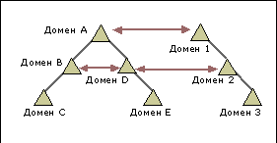
Междоменные доверия необходимы, когда несколько пользователей в домене регулярно входят на другие домены в лесу. Используйте следующую иллюстрацию в качестве примера, чтобы сформировать междоменное доверие между доменом «B» и доменом «D», между доменом «А» и доменом «1» и т. д.

Slide 50
Использование односторонних доверий
Одностороннее междоменное доверие, установленное между двумя доменами в отдельных доменных деревьях, может сократить время, которое необходимо для выполнения запросов проверки подлинности, но только в одном направлении. Например, если одностороннее междоменное доверие установлено между доменом «A» и доменом «B», запросы проверки подлинности из домена «A» к домену «B» могут использовать новый односторонний путь доверия. Однако запросы проверки подлинности из домена «B» к домену «A» все равно должны проходить более длинный путь доверия.

Slide 51
Использование двусторонних доверий
Двустороннее междоменное доверие, установленное между двумя доменами в отдельных доменных деревьях, сокращает время, которое необходимо для выполнения запросов проверки подлинности, исходящих из любого домена. Например, если двустороннее междоменное доверие установлено между доменом «A» и доменом «B», запросы проверки из любого этого домена могут использовать новый двусторонний путь доверия.

Slide 52
Проверка доверия
Оснастку «Active Directory - домены и доверие» можно использовать для проверки успешного создания новых добавленных междоменных доверий, внешних доверий и доверий лесов.
Минимальное требование для выполнения этой процедуры - членство в группе Администраторы домена или Администраторы предприятия или в эквивалентной группе.
Проверка доверия с помощью интерфейса Windows:
Откройте оснастку «Active Directory - домены и доверие». Для открытия оснастки «Active Directory - домены и доверие» нажмите кнопку Пуск, выберите Администрирование, а затем - Active Directory - домены и доверие.
В дереве консоли щелкните правой кнопкой домен, содержащий доверие, которое требуется проверить, а затем выберите Свойства. На вкладке Доверия в группе Домены, которым доверяет этот домен (исх. отношения доверия) или группе Домены, которые доверяют этому домену (вх. отношения доверия) выберите доверие, которое требуется проверить, а затем выберите Свойства.
Выберите Проверить.

Slide 53
Выполните одно из следующих действий, а затем нажмите кнопку ОК.
Щелкните Нет, не проверять это входящее доверие.
Если выбран данный параметр, рекомендуется повторить эту процедуру для домена второй стороны.
выберите Да, проверить это входящее доверие.
Если выбран данный параметр, необходимо ввести учетную запись и пароль администратора для домена второй стороны.

Slide 54
БЛАГОДАРЮ ЗА ВНИМАНИЕ

